Slide 1
Lab.5 检索模型(2)
Statistical Language Model

Slide 2
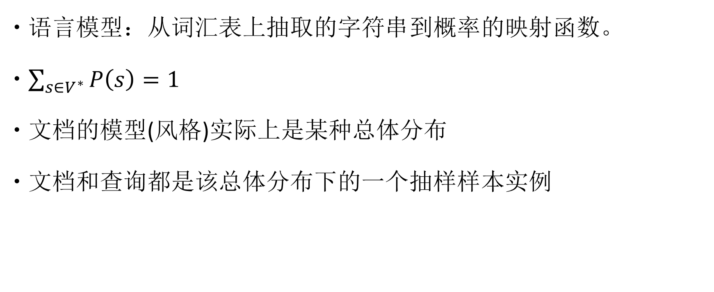
统计语言模型
语言模型：从词汇表上抽取的字符串到概率的映射函数。
$\sum_{s∈V^{∗}}{P\left(s\right)}=1$
文档的模型(风格)实际上是某种总体分布
文档和查询都是该总体分布下的一个抽样样本实例

Slide 3
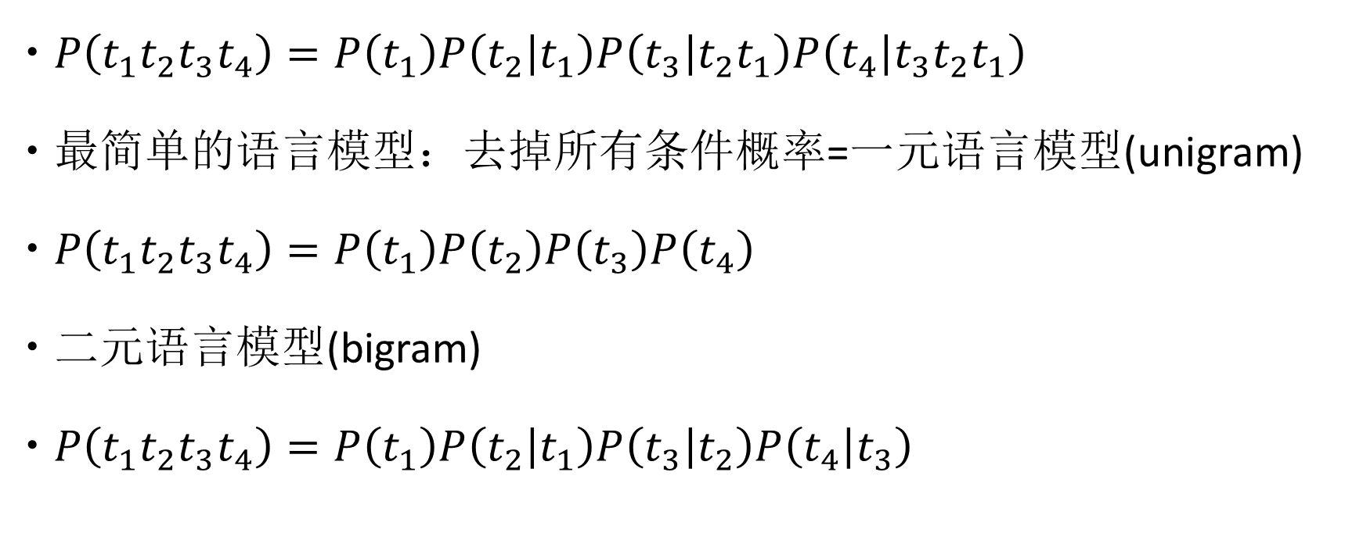
Uni- & Bi- gram
$P\left(t_{1}t_{2}t_{3}t_{4}\right)=P\left(t_{1}\right)P\left(t_{2} | t_{1}\right)P\left(t_{3} | t_{2}t_{1}\right)P\left(t_{4} | t_{3}t_{2}t_{1}\right)$
最简单的语言模型：去掉所有条件概率=一元语言模型(unigram)
$P\left(t_{1}t_{2}t_{3}t_{4}\right)=P\left(t_{1}\right)P\left(t_{2}\right)P\left(t_{3}\right)P\left(t_{4}\right)$
二元语言模型(bigram)
$P\left(t_{1}t_{2}t_{3}t_{4}\right)=P\left(t_{1}\right)P\left(t_{2} | t_{1}\right)P\left(t_{3} | t_{2}\right)P\left(t_{4} | t_{3}\right)$

Slide 4
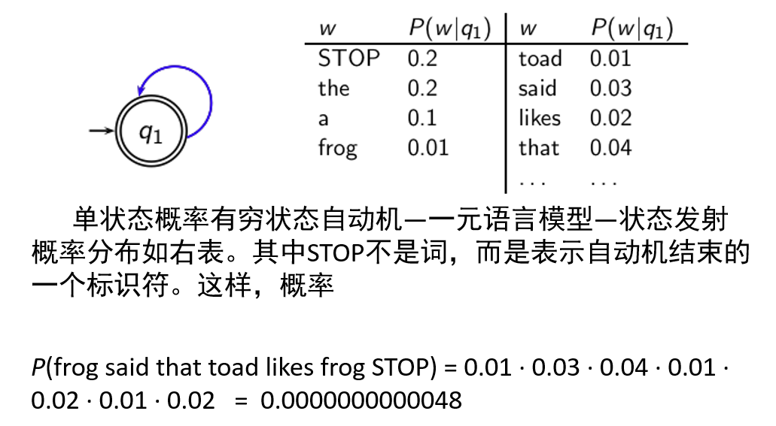
一个概率语言模型的例子

Slide 5
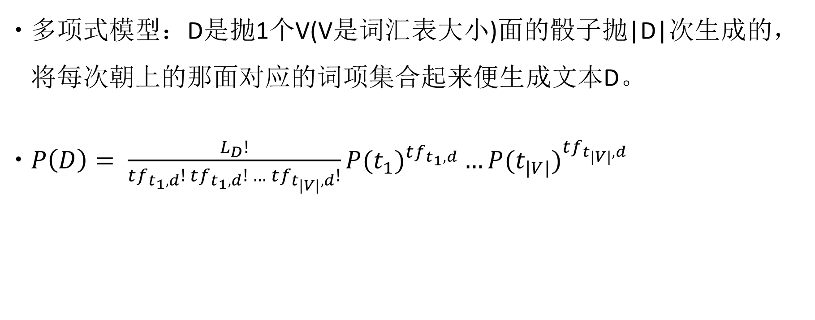
词的多项式分布
多项式模型：D是抛1个V(V是词汇表大小)面的骰子抛|D|次生成的，将每次朝上的那面对应的词项集合起来便生成文本D。
$P\left(D\right)= \frac{L_{D}!}{tf_{t_{1},d}! tf_{t_{1},d}! … tf_{t_{|V|},d}!}{P(t_{1})}^{tf_{t_{1},d}}{…P(t_{|V|})}^{tf_{t_{|V|},d}}$

Slide 6
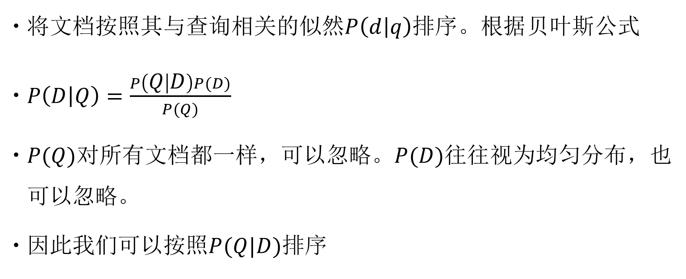
查询似然模型
将文档按照其与查询相关的似然$P\left(d | q\right)$排序。根据贝叶斯公式
$P\left(D | Q\right)=\frac{P\left(Q | D\right)P(D)}{P(Q)}$
$P(Q)$对所有文档都一样，可以忽略。$P(D)$往往视为均匀分布，也可以忽略。
因此我们可以按照$P(Q|D)$排序

Slide 7
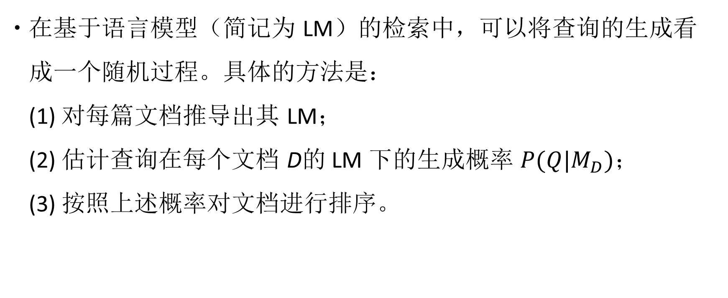
基于SLM的检索
在基于语言模型（简记为 LM）的检索中，可以将查询的生成看成一个随机过程。具体的方法是： (1) 对每篇文档推导出其 LM； (2) 估计查询在每个文档 D的 LM 下的生成概率 $P(Q|M_{D})$； (3) 按照上述概率对文档进行排序。

Slide 8
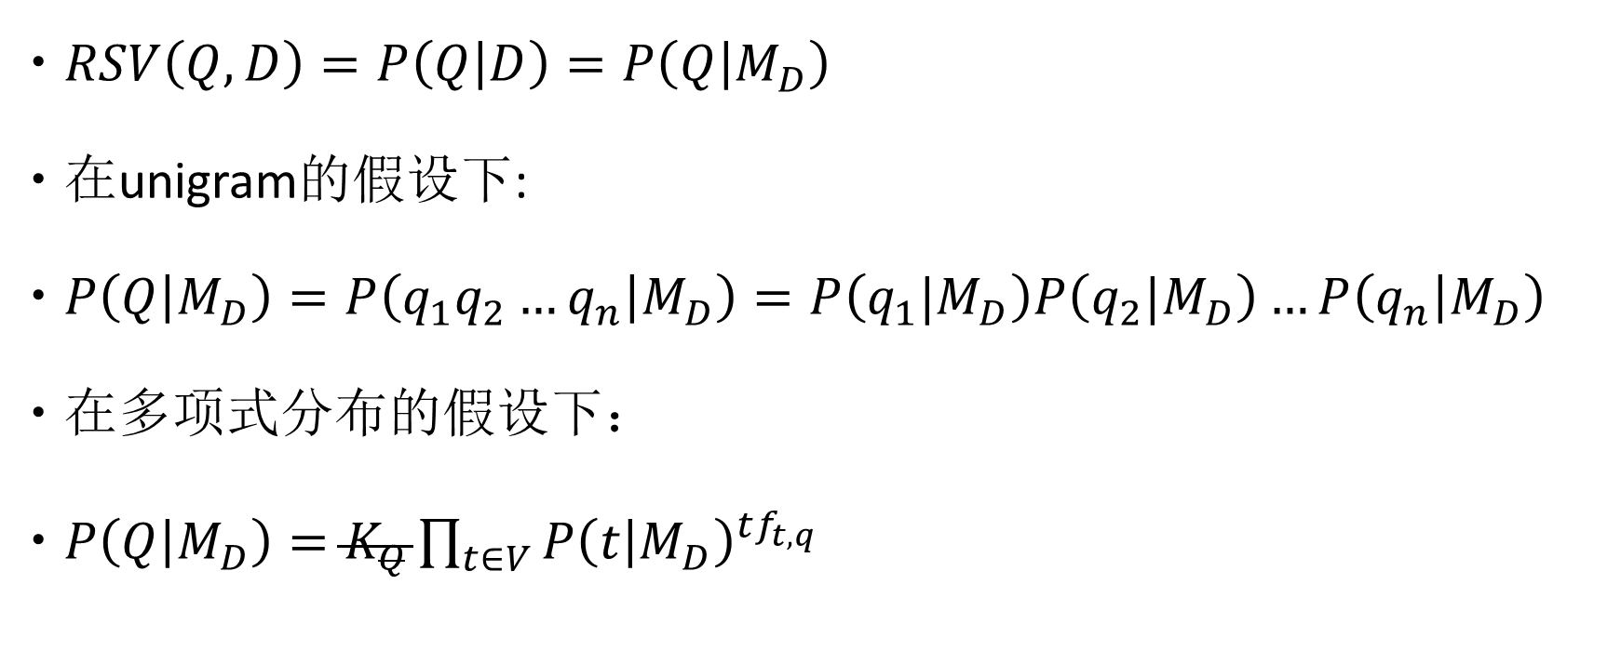
查询似然模型
$RSV\left(Q,D\right)=P\left(Q | D\right)=P\left(Q | M_{D}\right)$
在unigram的假设下:
$P\left(Q | M_{D}\right)=P\left(q_{1}q_{2}…q_{n} | M_{D}\right)=P\left(q_{1}|M_{D}\right)P\left(q_{2}|M_{D}\right)…P\left(q_{n} | M_{D}\right)$
在多项式分布的假设下：
$P\left(Q | M_{D}\right)=K_{Q}\prod_{t∈V}{P{\left(t | M_{D}\right)}^{tf_{t,q}}}$

Slide 9
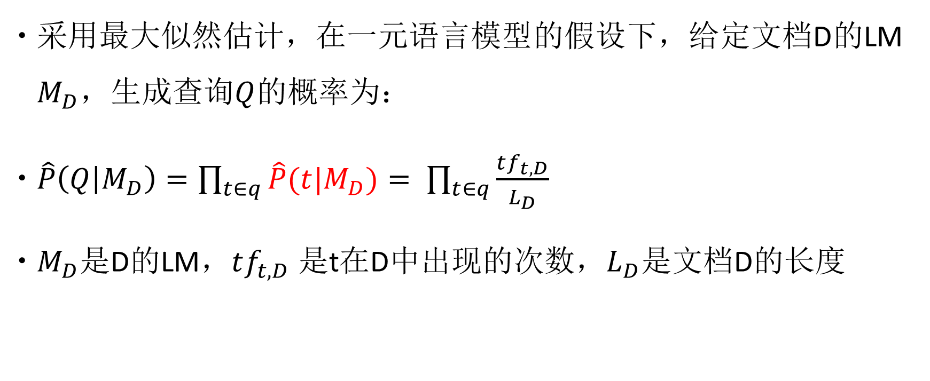

估计$\hat{P}\left(Q | M_{D}\right)$
采用最大似然估计，在一元语言模型的假设下，给定文档D的LM $M_{D}$，生成查询$Q$的概率为：
$\hat{P}\left(Q | M_{D}\right)=\prod_{t∈q}{\hat{P}(t|M_{D})}= \prod_{t∈q}{\frac{tf_{t,D}}{L_{D}}}$
$M_{D}$是D的LM，$tf_{t,D}$ 是t在D中出现的次数，$L_{D}$是文档D的长度

Slide 10
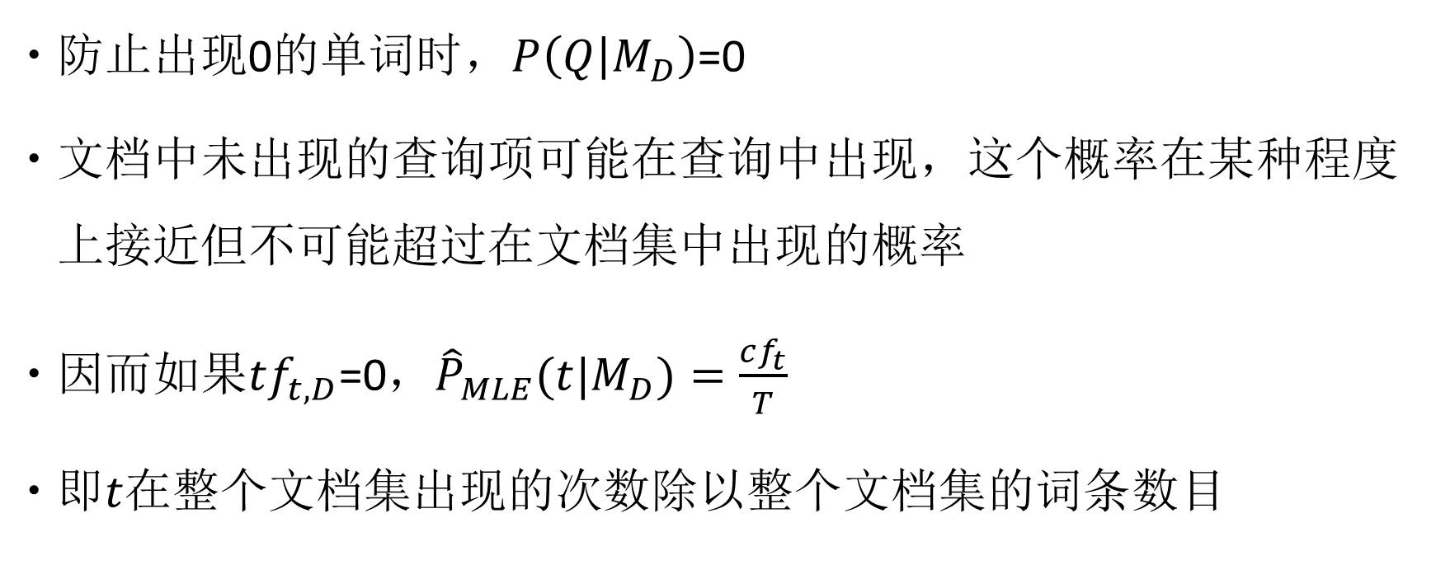
平滑
防止出现0的单词时，$P\left(Q | M_{D}\right)$=0
文档中未出现的查询项可能在查询中出现，这个概率在某种程度上接近但不可能超过在文档集中出现的概率
因而如果$tf_{t,D}$=0，${\hat{P}}_{MLE}(t|M_{D})=\frac{cf_{t}}{T}$
即$t$在整个文档集出现的次数除以整个文档集的词条数目

Slide 11
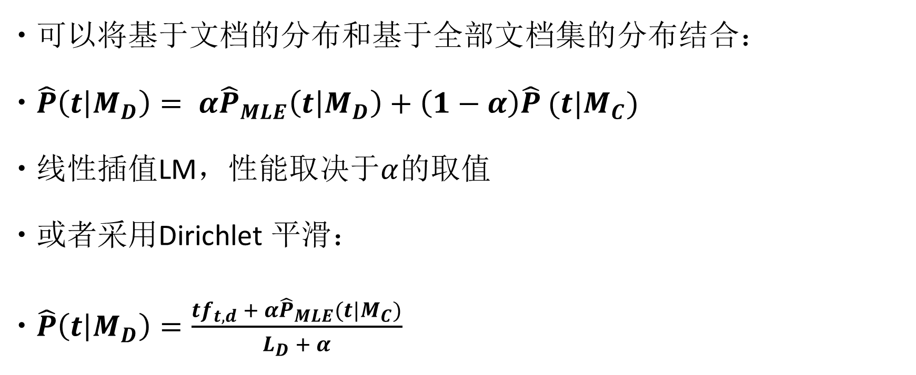
平滑
可以将基于文档的分布和基于全部文档集的分布结合：
$\hat{P}\left(t | M_{D}\right)= α{\hat{P}}_{MLE}\left(t | M_{D}\right)+\left(1−α\right){\hat{P}}_{ }(t|M_{C})$
线性插值LM，性能取决于$α$的取值
或者采用Dirichlet 平滑：
$\hat{P}\left(t | M_{D}\right)=\frac{tf_{t,d} + α{\hat{P}}_{MLE}(t|M_{C})}{L_{D} + α}$

Slide 12
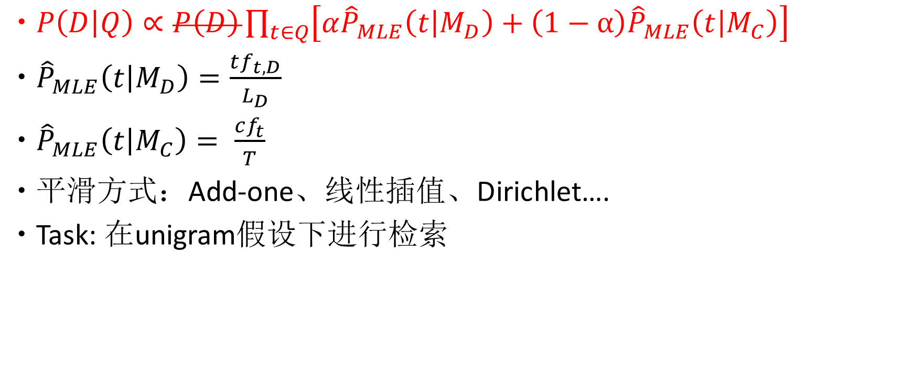
总结
$P\left(D | Q\right)∝P\left(D\right)\prod_{t∈Q}{\left[α{\hat{P}}_{MLE}\left(t | M_{D}\right)+\left(1−α\right){\hat{P}}_{MLE}\left(t | M_{C}\right)\right] }$
${\hat{P}}_{MLE}\left(t | M_{D}\right)=\frac{tf_{t,D}}{L_{D}}$
${\hat{P}}_{MLE}\left(t | M_{C}\right)= \frac{cf_{t}}{T}$
平滑方式：Add-one、线性插值、Dirichlet….
Task: 在unigram假设下进行检索

Slide 13
Disk 1&2, Topic 151-200
DDL: 5.29
报告一份
怎么实现的
评测
结果（res&评测结果）
提交到 knowledge_qmhu@163.com

